Slide 1

Динамика задолженности на ОРЭМ в 2019-2020 гг.
Период | Уровень расчетов на ОРЭМ за период с учетом договоров цессии, % | Прирост/ снижение задолженности, млрд.руб
Январь - декабрь 2019 | 99,9 | -2,2
Январь – август 2019 | 100,0 | -1,3
Январь 2020 | 99,0 | 1,0
Февраль 2020 | 98,9 | 1,7
Март 2020 | 99,7 | -25,5
Апрель 2020 | 98,9 | 2,0
Май 2020 | 99,6 | 0,7
Июнь 2020 | 99,6 | 0,7
Июль 2020 | 100,0 | 0,0
Август 2020 | 100,1 | -0,2
Январь – август 2020 | 99,5 | -19,7

Slide 2
Структура задолженности и уровень расчетов за покупку по федеральным округам на ОРЭМ
Федеральный округ | Задолженность, млн.₽ |  | Прирост(+) снижение (-) задолженности с 01.01.2020 по 31.08.2020, млн.₽ | Уровень расчетов на ОРЭМ с учетом договоров цессии, %
 | на 01.01.2020 | на 31.08.2020 |  | с 01.01.2020 по 31.08.2020 | с 01.01.2019 по 31.08.2019 | август 2020
Центральный ФО | 13 836,38 | 3 009,46 | -10 826,92 | 99,95 | 100,01 | 100,00
Южный ФО | 6 947,85 | 7 820,78 | 872,93 | 98,90 | 99,92 | 100,34
Северо-западный ФО | 8 215,34 | 671,52 | -7 543,81 | 100,02 | 100,09 | 99,99
Дальневосточный ФО | 1 525,11 | 17,76 | -1 507,35 | 100,01 | 100,01 | 101,33
Сибирский ФО | 1 345,46 | 813,14 | -532,32 | 100,07 | 100,10 | 100,03
Уральский ФО | 135,10 | 53,76 | -81,34 | 100,08 | 104,96 | 99,97
Приволжский ФО | 1 794,63 | 4,52 | -1 790,11 | 100,00 | 100,00 | 100,00
Северо-Кавказский ФО | 64 293,91 | 65 996,28 | 1 702,37 | 76,63 | 82,61 | 101,28
ОРЭМ | 98 093,78 | 78 387,22 | -19 706,56 | 99,45 | 100,04 | 100,11
ОРЭМ без ГП ДЗО ПАО "Россети"* | 90 495,56 | 74 255,92 | -16 239,64 | 99,55 | 100,12 | 100,10
*АО «Севкавказэнерго» и ПАО «Дагестанская энергосбытовая компания» лишены статуса субъекта ОРЭМ с 01.04.2020 и 01.07.2020 соответственно и исключены из группы «ГП ДЗО ПАО «Россети».

Slide 3
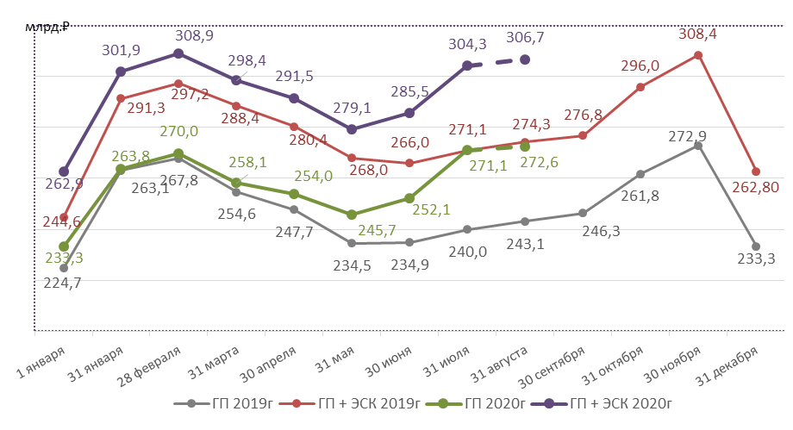
Динамика и структура задолженности покупателей на РРЭ в 2019-2020гг.
Прирост/снижение задолженности
в 2020 году | 41,4 | млрд.рублей
в 2019 году | 26,5 | млрд.рублей
Структура дебиторской задолженности на 31.07.2020г.
Период | Уровень расчетов на РРЭ, % |  | Сравнение уровней расчетов
 | 2020 год | 2019 год
Январь | 87,6% | 85,0% | 2,6%
Февраль | 96,5% | 97,9% | -1,4%
Март | 103,1% | 102,4% | 0,7%
Апрель | 102,5% | 102,7% | -0,2%
Май | 105,1% | 104,5% | 0,6%
Июнь | 97,0% | 99,5% | -2,5%
Июль | 93,7% | 98,0% | -4,3%
Январь-июль | 97,6% | 98,3% | -0,7%
Январь-июль без ГП ДЗО МРСК СК | 97,9% | 98,5% | -0,6%
Август (оперативно) | 98,7% | 95,0% | 3,7%

Slide 4
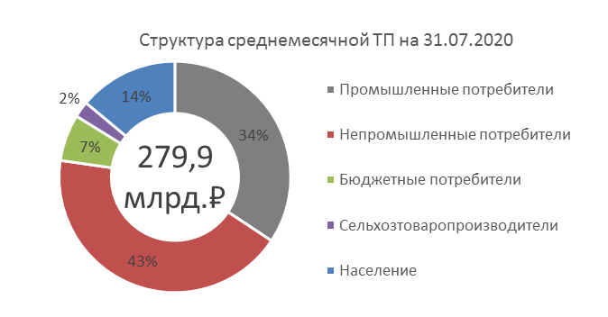
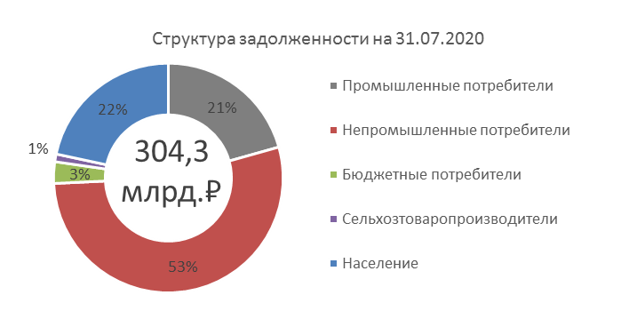
Структура задолженности на РРЭ в 2020 году по группам потребителей
Группа потребителей | Среднемесячная ТП, млрд.₽ (2020/2019) |  | Уровень расчетов, % (2020/2019) |  | Прирост / снижение задолженности, млрд.₽ (2020/2019) |  | в т.ч. списано, млрд.₽ (2020/2019) |  | Относительный прирост (2020/2019) |  | Задолженность на 31.07, млрд.₽ (2020/2019)
Промышленные потребители | 96,0 | 98,3 | 98,0% | 98,0% | 9,4 | 12,6 | 3,8 | 1,3 | 0,1 | 0,1 | 62,9 | 56,6
Непромышленные потребители | 120,3 | 123,8 | 96,9% | 97,8% | 25,6 | 13,9 | 0,7 | 4,9 | 0,2 | 0,1 | 163,0 | 140,4
Бюджетные потребители | 18,3 | 19,3 | 103,8% | 103,2% | -4,9 | -4,5 | 0,0 | 0,2 | -0,3 | -0,2 | 9,3 | 15,2
Сельхозтоваропроизводители | 6,3 | 6,0 | 100,1% | 100,8% | 0,1 | -0,4 | -0,1 | 0,1 | 0,0 | -0,1 | 3,3 | 2,7
Население | 39,0 | 35,8 | 95,8% | 97,8% | 11,3 | 4,8 | 0,3 | 0,7 | 0,3 | 0,1 | 65,9 | 56,2
Всего | 279,9 | 283,3 | 97,6% | 98,3% | 41,4 | 26,5 | 4,7 | 7,3 | 0,2 | 0,1 | 304,3 | 271,1

